Slide 1
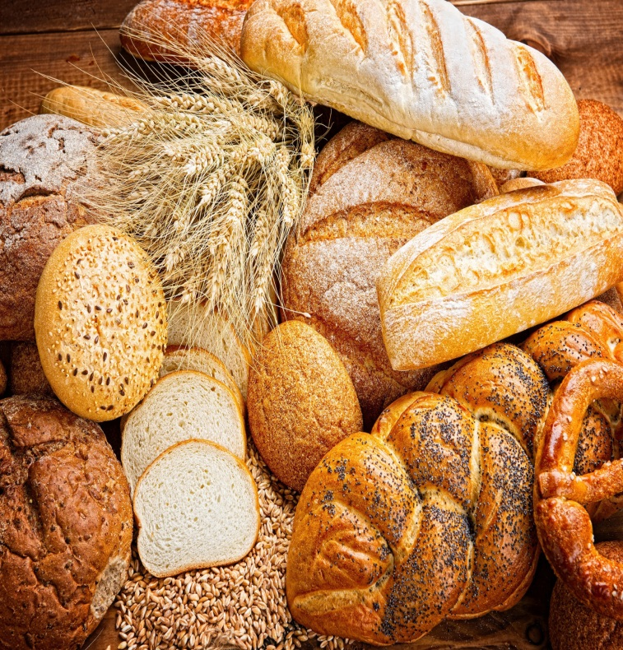
Нан — қасиетті тағам
Нан – біздің Отанымыздың байлығы. Егістіктен біз астық аламыз. Астықтан ұн, нан, макарон, жарма, бауырсақ, тәтті тағамдар сияқты адам баласына ең керекті өнімдер алынады. Астықтан алынатын ең маңызды өнімдердің бірі — нан және нан өнімдері.Бұл өнімдері күнделікті қолданылып отырады, Қазақта «Ас — атасы нан»деген сөз бар. Астың, дәмнің үлкені — нан. Бала ақ пен қараны ажыратып танымай тұрып-ақ оған оң қолына нан ұстауды, нанды баспауды, жерге тастамауды үйретеді.

Slide 2
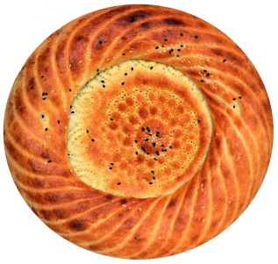
Нанның ұлылығы
Дастарқаныңыздың үстінде күнде нан тұрмаса, көңіліңіз де, дастарқаныңыз да – орта, берекеңіз кетіп, басқа тамақ көзіңізге көрінбейді. Нанның қасиеттілігінің өзі осыдан-ақ көрінеді. Ұнның құрамындағы адамның бойына нәр беретін, куат беретін ағзаға қажеттінің бәрі бар. Өзге халықты қайдам, қазақтың нансыз күні жоқ деуге болады. Қазақта «қатықсыз қара су ішіп, қара нан жесек те, амандық болсын» деген де сөз бар ғой. Бір таңданарлығы, жер бетінде басқа дақылдардың, жемістердің барлығының жабайы түрі бар. Айталық, алманың, жуаның, сұлының дегендей, барлығының жабайы түрі табиғатта кездеседі, бірақ бидайдың жабайы түрі жоқ. Үйге келген кез келген адам асығыс болса да, өзге тамақтан емес, наннан ауыз тиіп шығады.

Slide 3
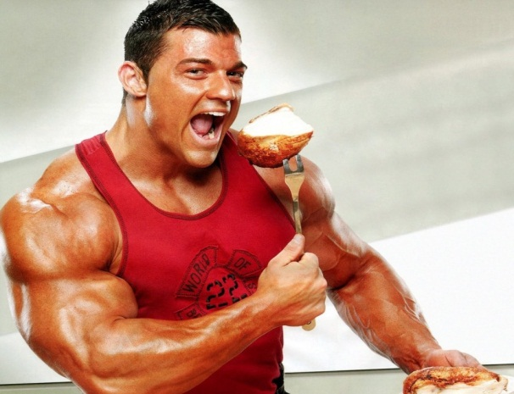
Нан мен бауырсақтың пайдасы.
Бүгін біз өз жұмысымызда осы астың пайдасына тоқталғанды жөн көрдік. Нан, бауырсақ – ұннан жасалады. Ал ұнның құрамында адамның бойына нәр беретін, қуат беретін қажеттінің бәрі бар. Өткен ғасырда нанға құрметпен қарау дәстүрі қалыптасқан. Өйткені, бұл кездері нанды емдік мақсаттарға пайдалан­ған. Жаңа піскен ыстық нанмен тұмауды емдеген, асқазан және ішек қату ауруларына қарсы пайдаланған. Үндістанда қылмыс жасаған адамға белгілі бір уақытқа дейін нан берілмеген. Спортшыларға да дайындықтың алдында және одан кейін бір тілім нан мен қойытылған сүт ішіп тұруға кеңес беріледі.

Slide 4
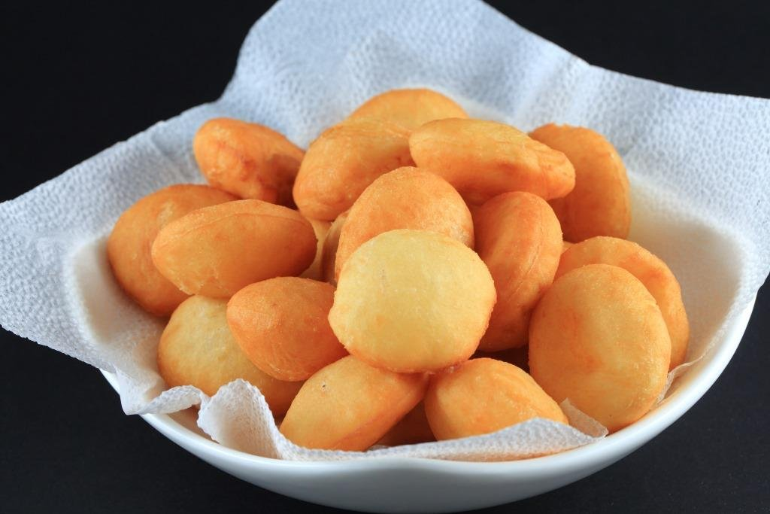
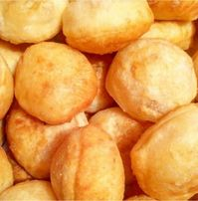
Бауырсақ және оның түрлері
Бүгінгі біздің кеңірек тоқталатын тақырыбымыз- бауырсақ.
1. Бауырсақ қандай? Жұмсақ
2. Бауырсақтың көлемі қандай? Домалақ
3. Бауырсақтың түсі қандай? Сары
4. Бауырсақтың дәмі ше? Өте дәмді

Slide 5
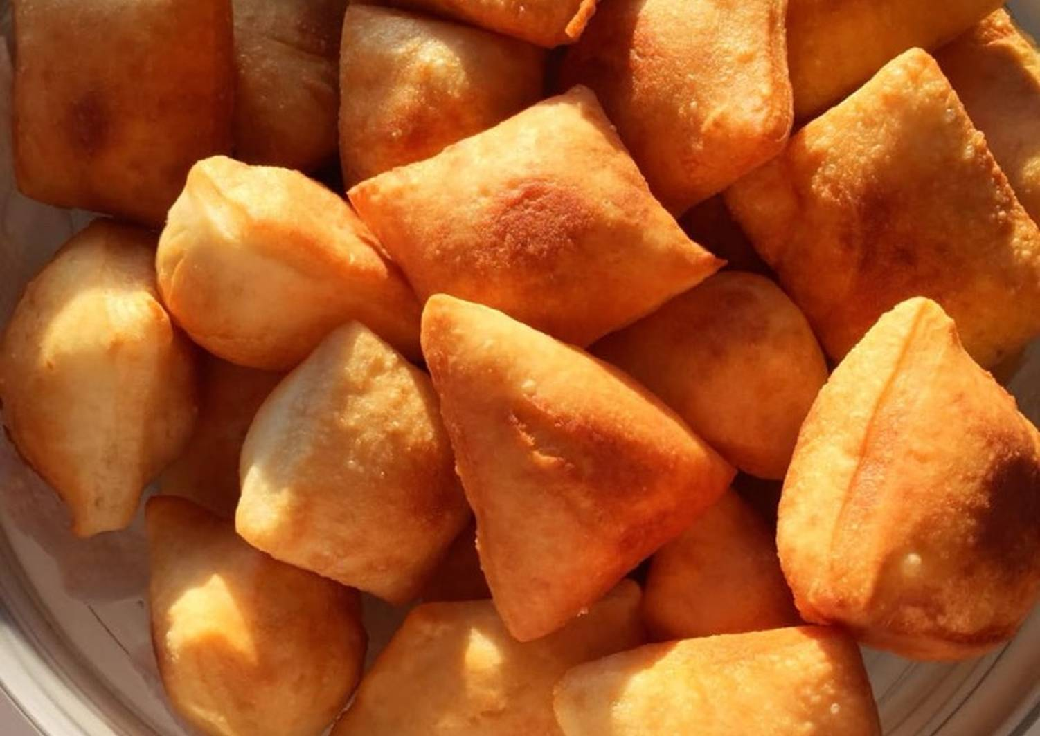
Бауырсақ-кәделі тағам. Бауырсақ өте дәмді әрі тойымды. Бауырсақ – дастарқан сәні. Адам оны сүйсініп жейді. Бауырсақ пісірмейтін қазақ жоқ. Негізінен бауырсақтар әр өңірде әртүрлі жасалынады. Мысалы, үлкен, домалақ, ішіндегі қамыры мол, сыртқы түсі аппақ бауырсақтар пісіріледі, Бауырсақ ашытылған және ашытылмаған қамырдан пісіріледі.

Slide 6
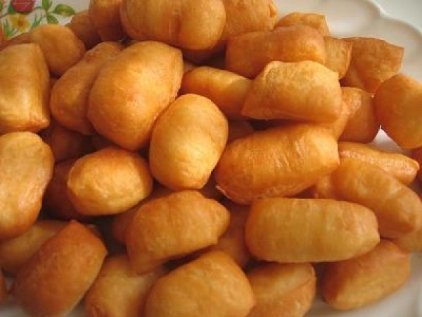
Жалпақ бауырсақ

Slide 7
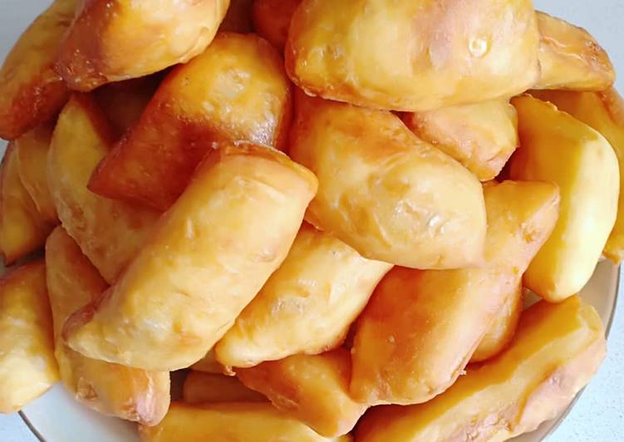
Санамақ бауырсақ

Slide 8
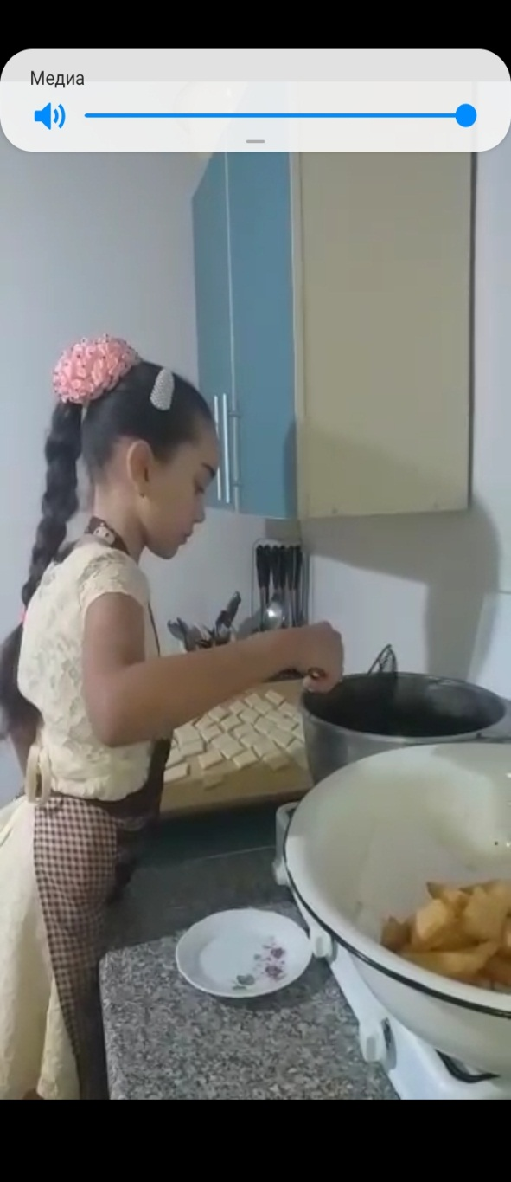
Бауырсақты пісіру жолдары
Ашыған бауырсақ. «Томпақ бауырсақ»
Әдетте бұл бауырсақтың жасалу жолы қарапайым болып келеді. Суға тұз, ашытқы салып жасайды. Пішіні әртүрлі: домалақ, қиғаш келген, тіктөртбұрыш болып келеді. Назар аударыңыз!
Бауырсақ құрамына:
* сүт — 1 стакан; майонез — 2 ас қасық; * өсімдік майы — 3 ас қасық; * жұмыртқа — 1 дана; * тұз — 1 шәй қасық; * шекер — 1 ас қасық (қалауыңызша); * ұн — 500 гр; * ашытқы — 0,5 шәй қасық;

Slide 9
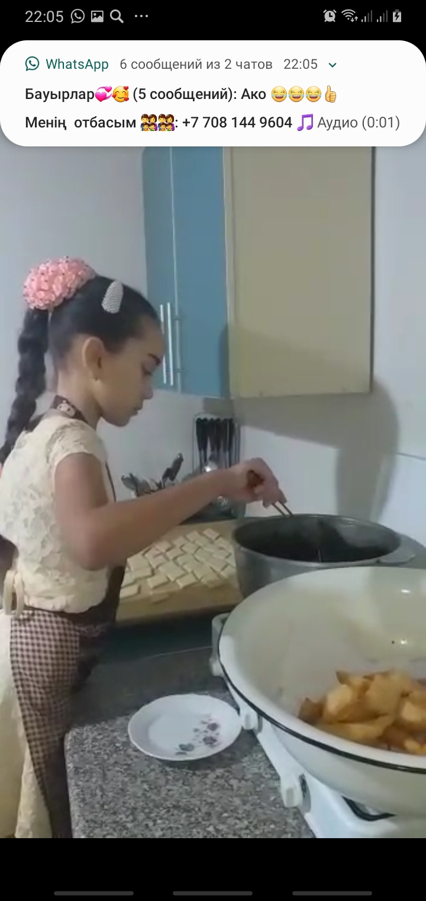
Дайындау жолы: аталмыш өнімдердің бәрі үй температурасында жылы болғаны жөн. Жалғыз-ақ сүтті аз ғана ысытып алыңыз. Ашытқыдан басқа өнімдердің бәрін салып, араластырамыз. Осы аралықта қоспалы сүтіміз саусақ күймейтіндей дәрежеде жылы болуы керек. Ашытқыны салып ерітеміз. Ұнды елеуіштен өткізіп саламыз. Қамыр қолға жабыспайтындай, әрі жұмсақ болуы тиіс. Қолға жабыспау үшін азырақ өсімдік майын жағыңыз, илеуін қандыра илеңіз.Енді пищевой пленкамен ауа өтпейтіндей етіп жауып шығыңыз. Жылы орап 1 сағатқа қалдырыңыз.

Slide 10
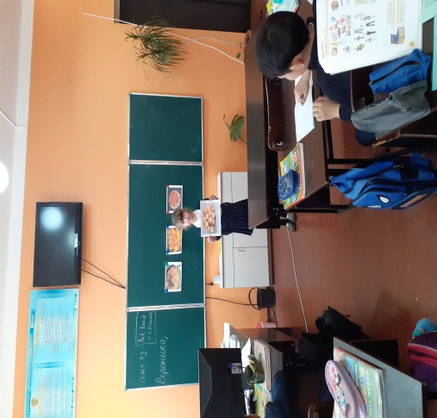
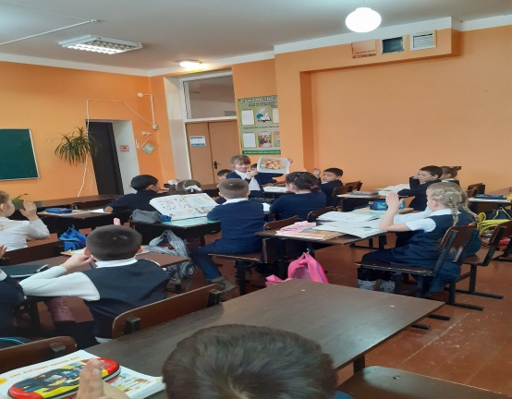
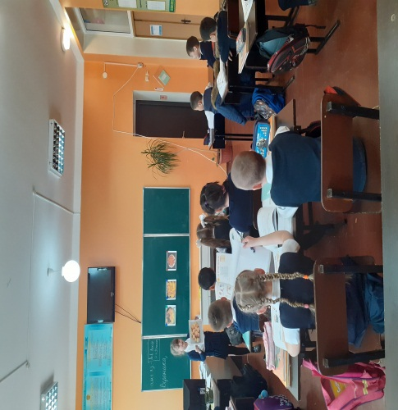
Нанның пайдасы, бауырсақ түрлері туралы материал жинақтай жүріп, сыныптың оқушылары арасында осыған байланысты сауалнама жүргіздім.
Сыныпта 24 оқушы бар. Барлығы 5 сұрақ.
1. Бауырсақты білесің бе?
2. Бауырсақтың түрлерін білесің бе?
3. Нанның, бауырсақтың пайдасы туралы білесің бе?
4. Бауырсақтың қалай дайындалатыны туралы кімнен білдің?
5. Бауырсақ туралы қосымша білгілерің келе ме?

Slide 11
Нан қоқымын шашпаңдар,
Жерде жатса баспаңдар.
Теріп алып қастерлеп
Торғайларға тастаңдар!

Slide 12
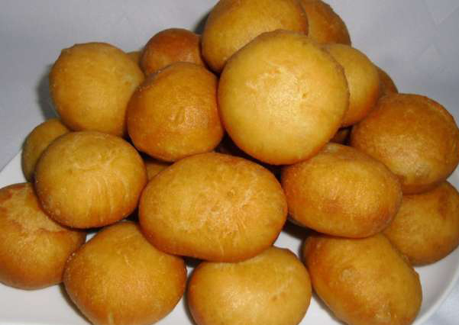
Назарларыңызға рахмет!

